Slide 1
Образ матери в произведениях русской литературы
МКОУ Шумская СОШ учитель русского языка и литературы: Карпова Елена Валерьевна

Slide 2
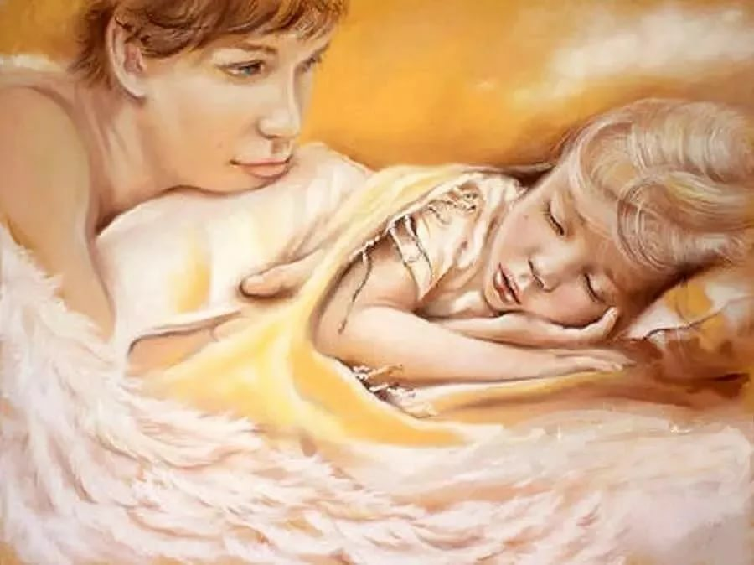
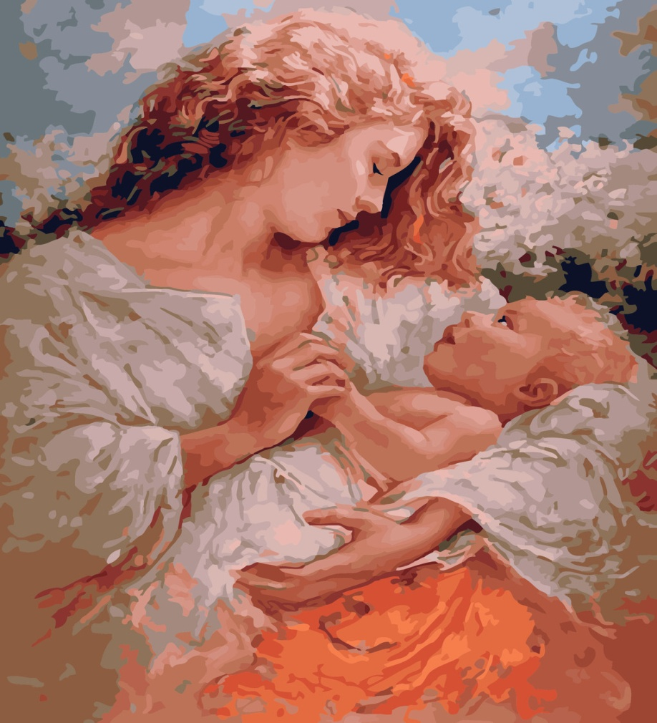
Образ матери в произведениях русской литературы

Slide 3
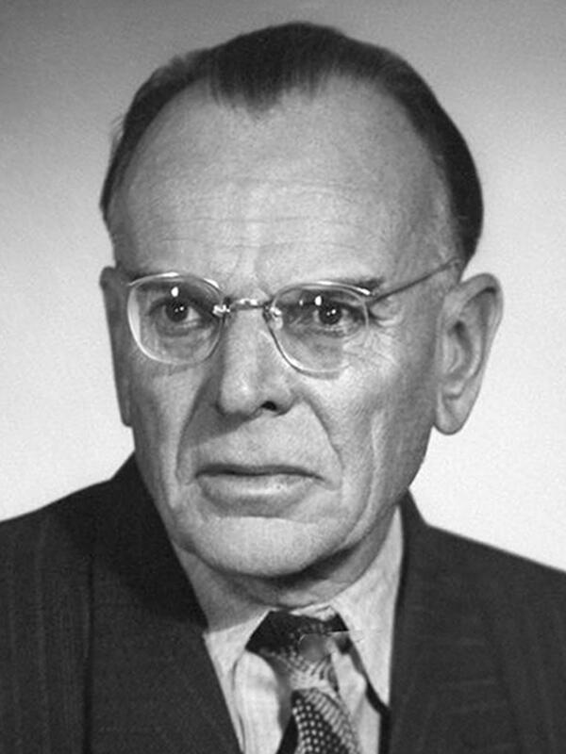
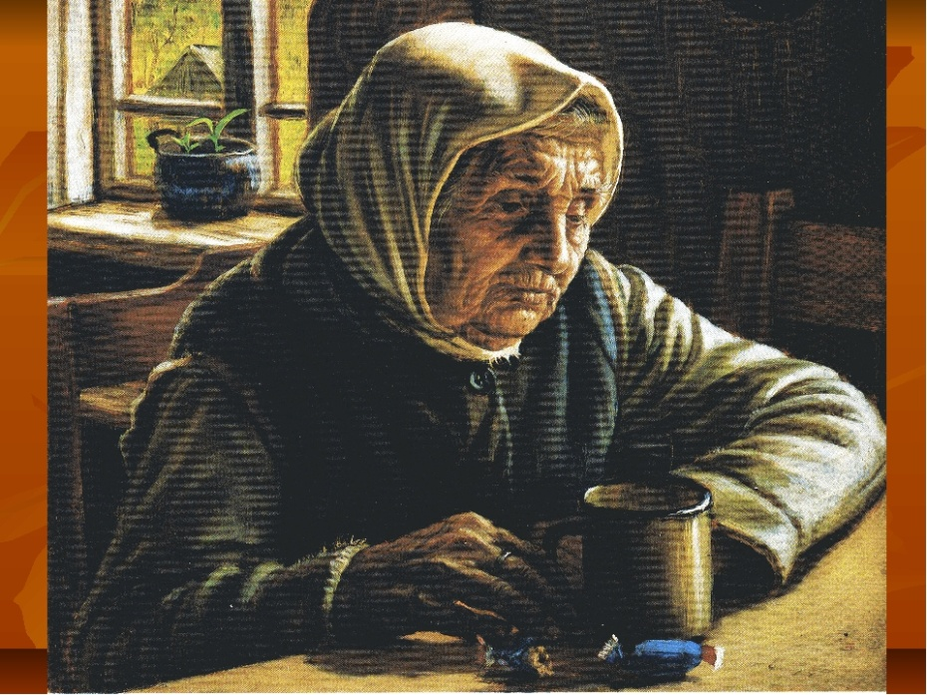
«Телеграмма» 1946 г.
К.Г. Паустовский
(1892-1968)

Slide 4
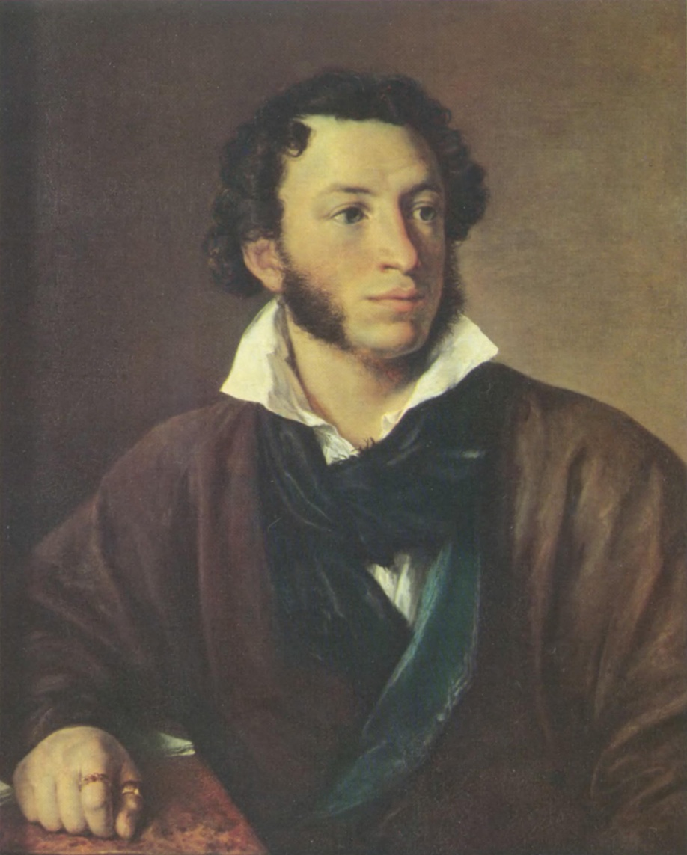
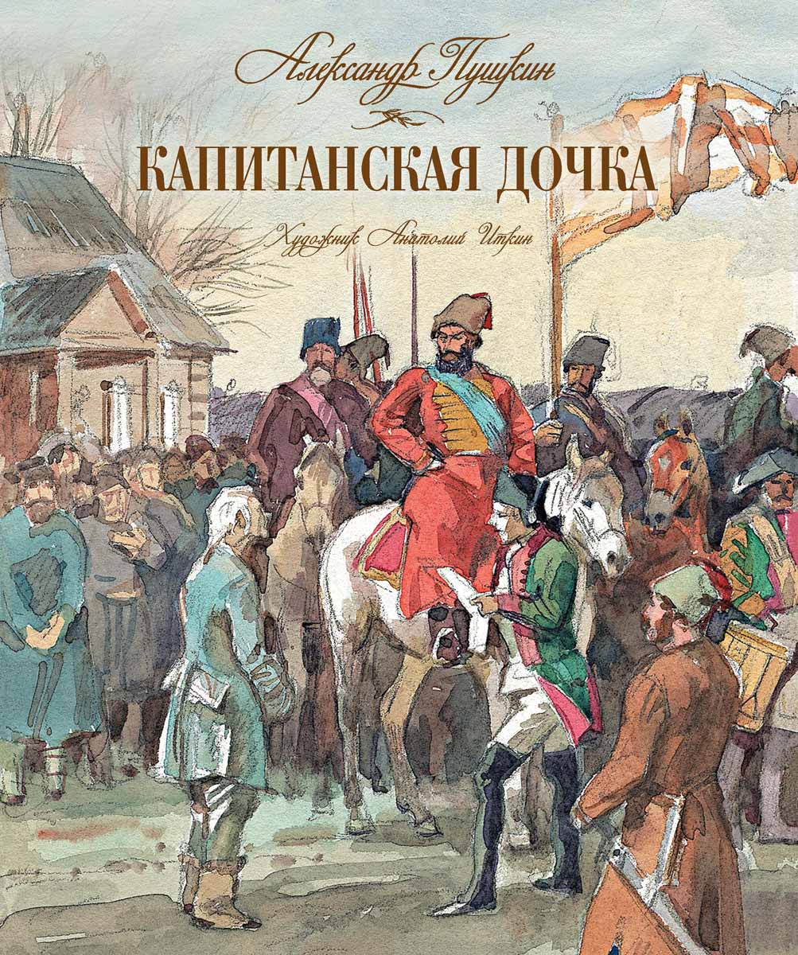
«Капитанская дочка» 1836 г.
А.С. Пушкин
(1799-1837)

Slide 5
«Мать» 1906 г.
М. Горький
(1868-1936)

Slide 6
«Матерь человеческая»
1969 г.
В.А. Закруткин
(1908-1984)

Slide 7
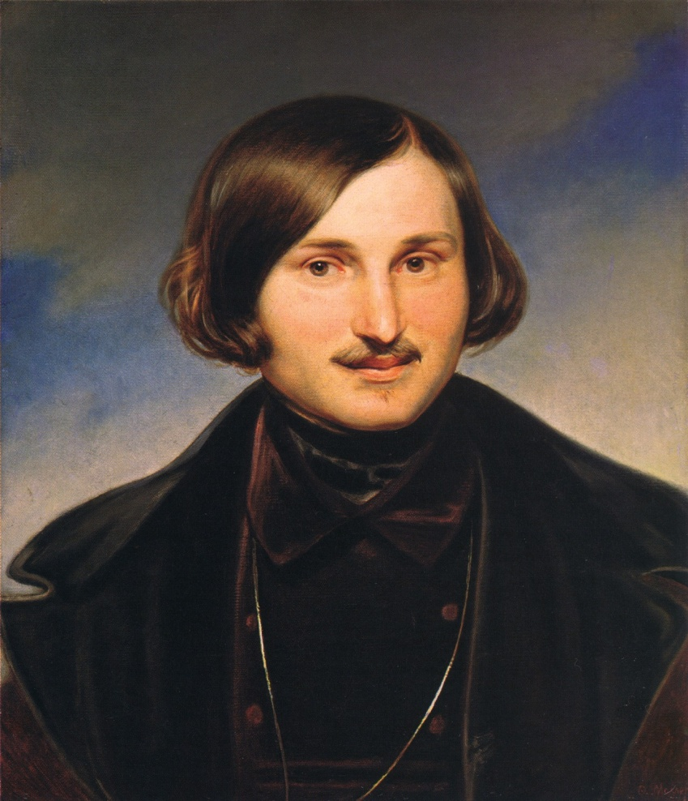
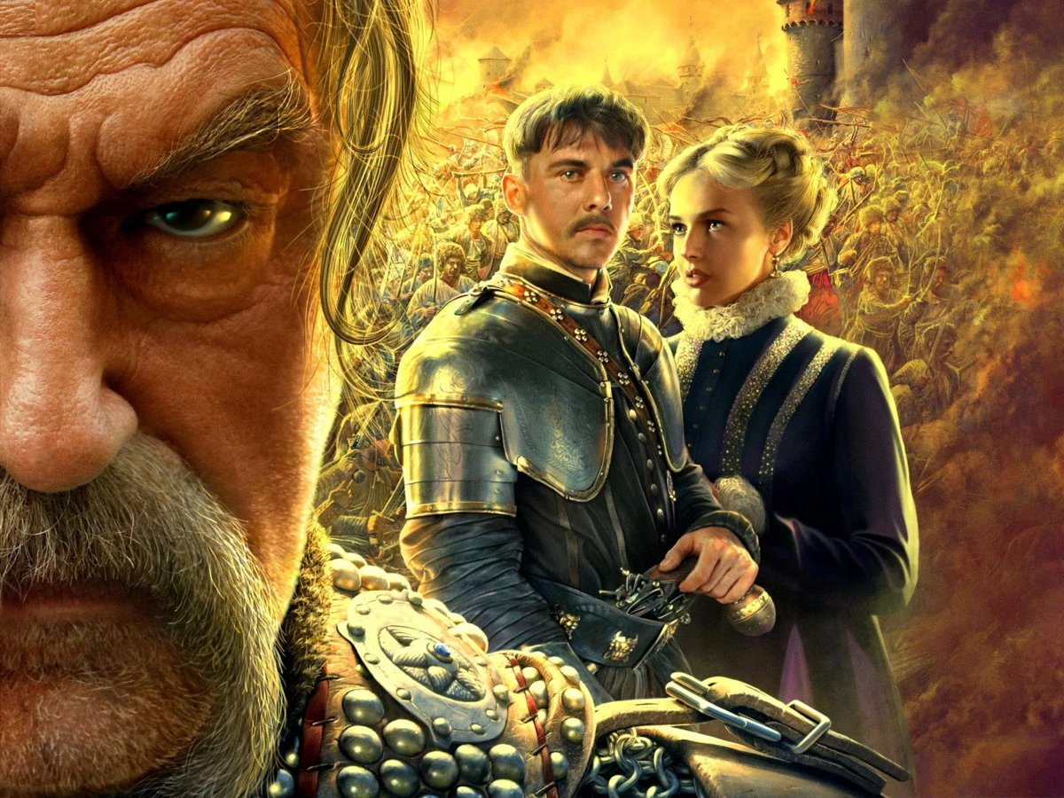
«Тарас Бульба» 1842 г.
Н.В. Гоголь
(1809-1852)

Slide 8
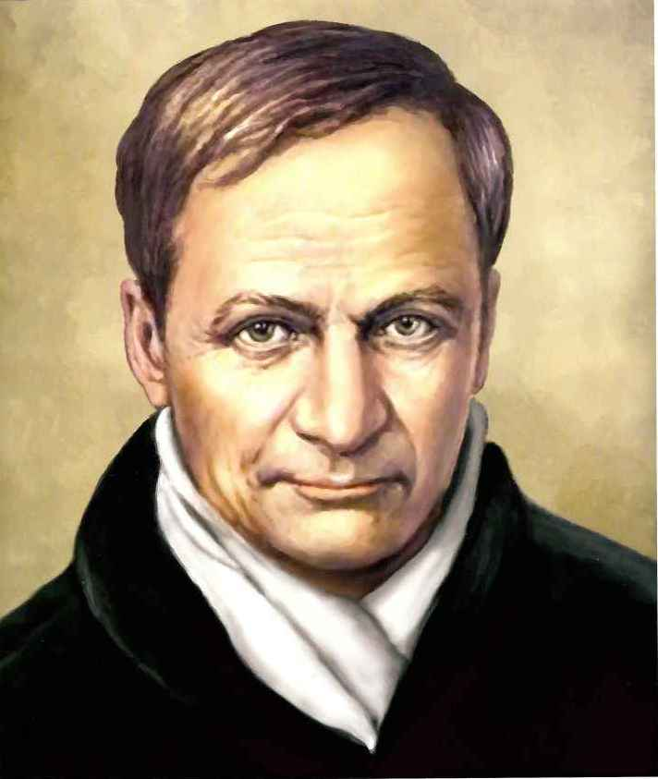
«Третий сын» 1936 г.
А.П. Платонов
(1899-1951)

Slide 9
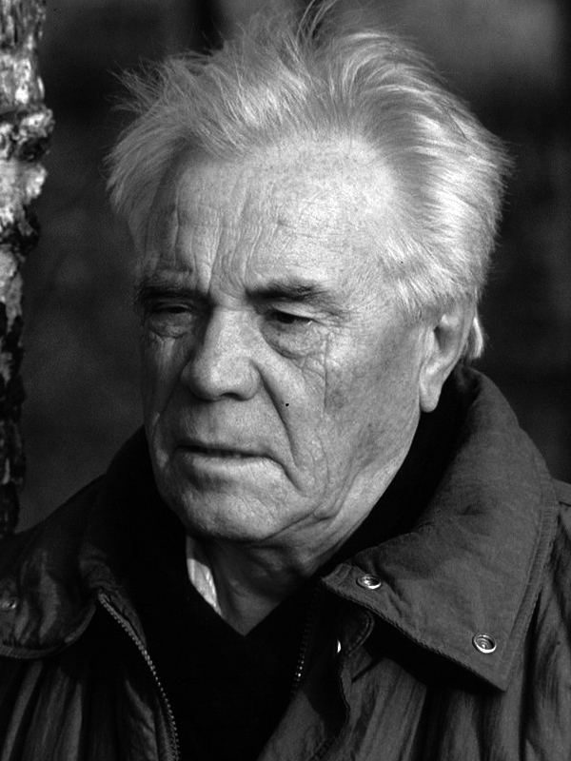
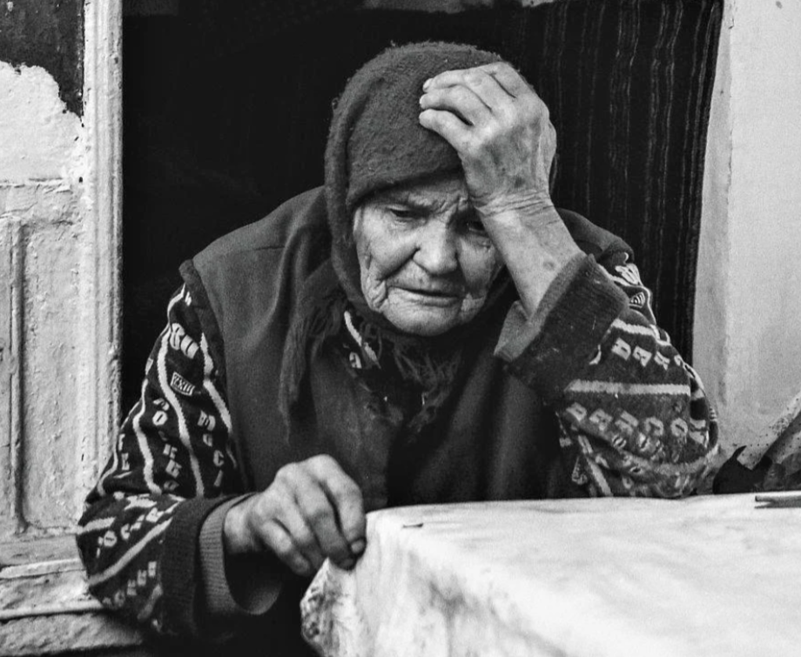
«Записка» 1980 г.
В.П. Астафьев
(1924-2001)

Slide 10
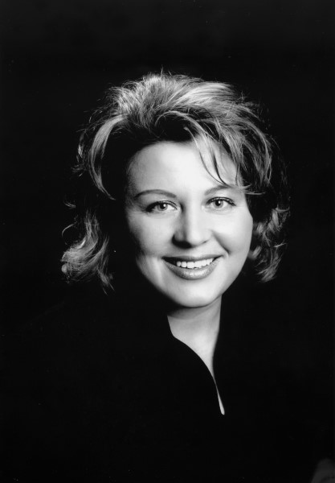
«Свиделись» 2007г.
Л.М. Куликова
(год рождения – 1960)

Slide 11
Образ матери в изобразительном искусстве

Slide 12
Образ матери в изобразительном искусстве

Slide 13
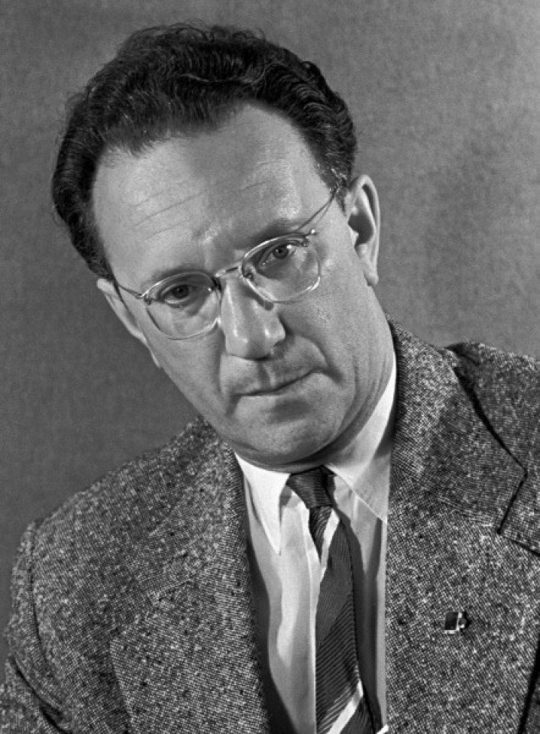
«Женщина с ребенком на руках»
С.Г. Островой
(1911-2005)

Slide 14
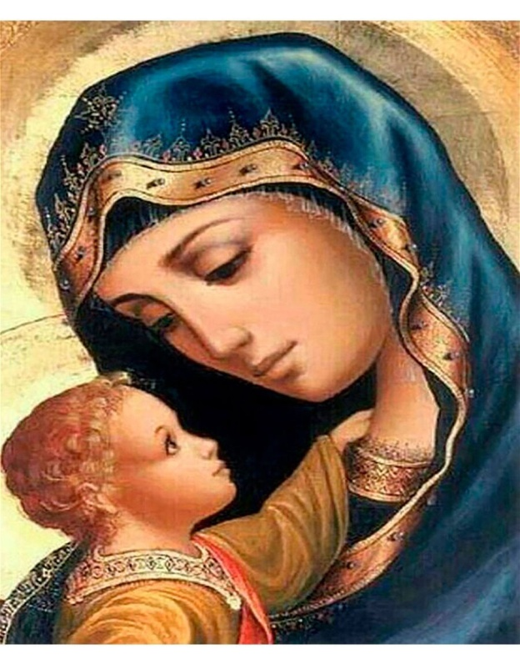
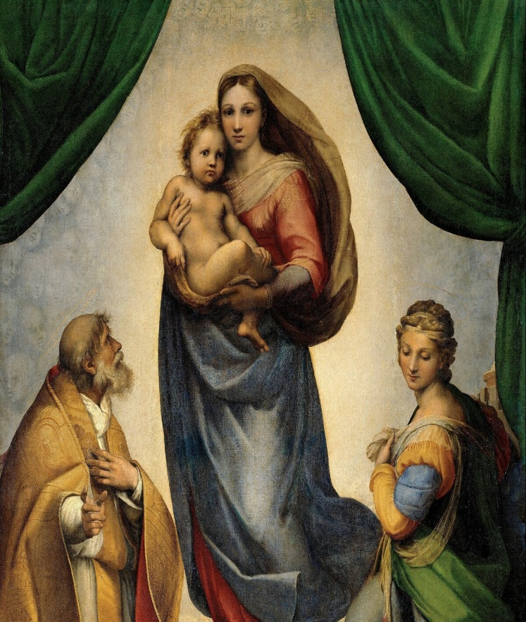
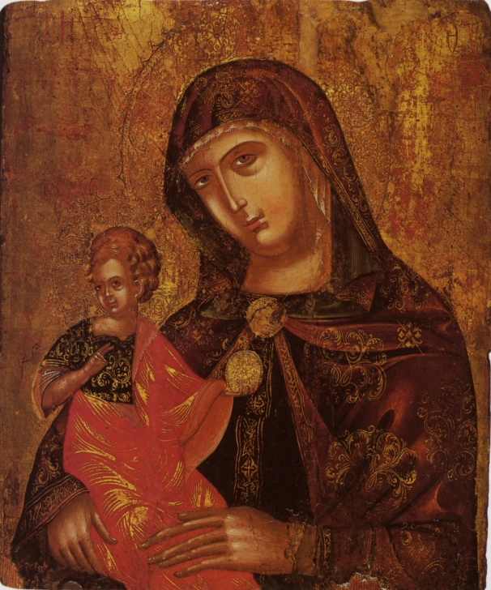
Лики матерей в мировой культуре

Slide 15
«Человеку мало надо…» 1973 г.
Р.И. Рождественский
(1932-1994)

Slide 16
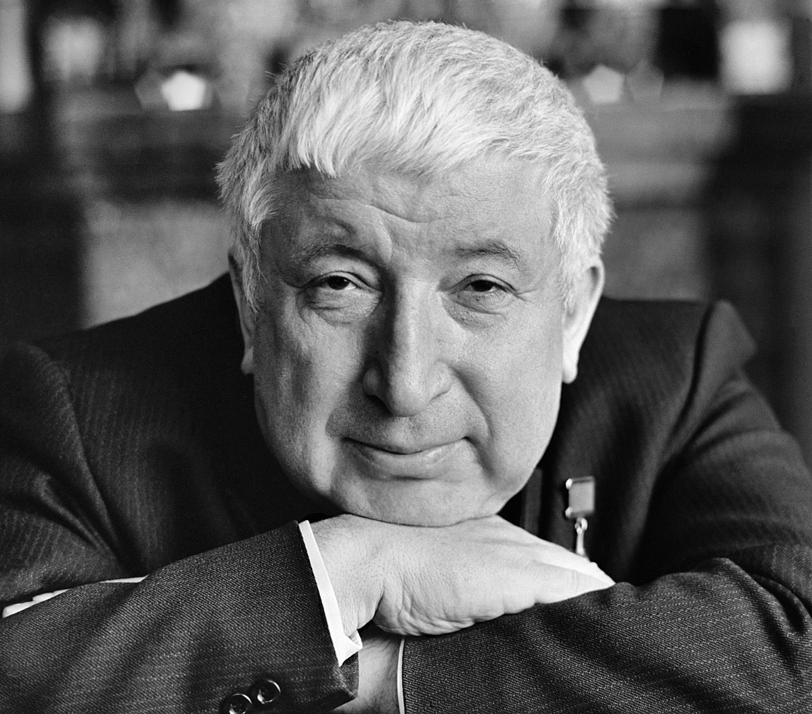
«Берегите матерей» 1976 г.
Р.Г. Гамзатов
(1923-2003)

Slide 17
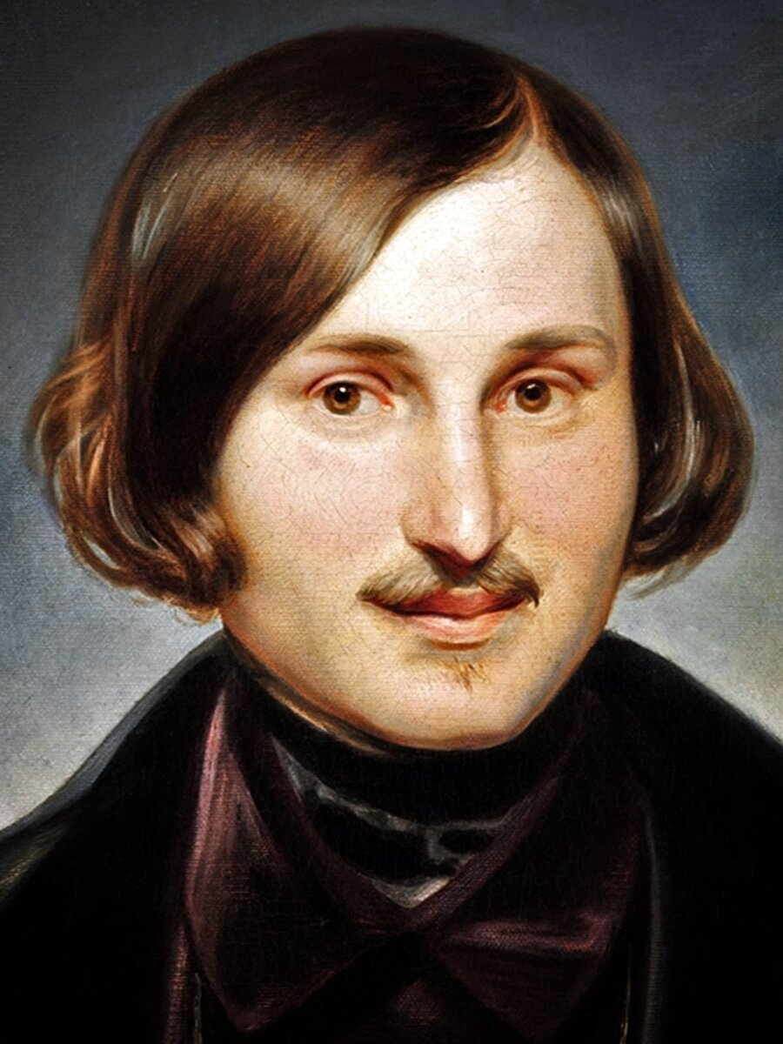
«Тарас Бульба» 1842 г.
Н.В. Гоголь
(1809-1852)

Slide 18
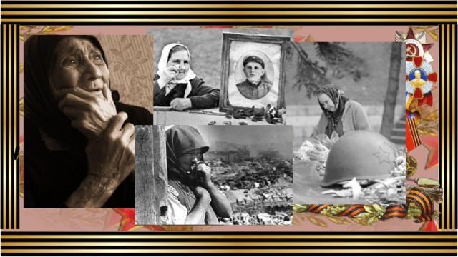
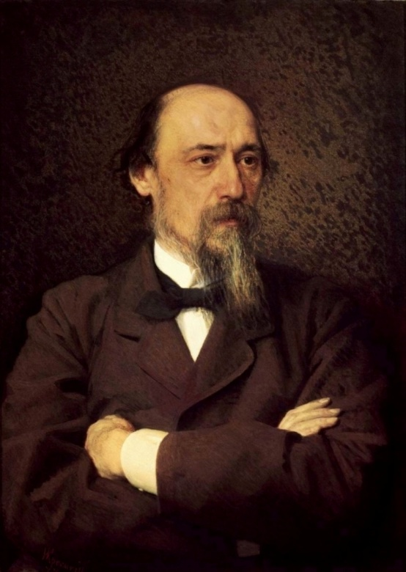
«Внимая ужасам войны» 1855 г.
Н.А. Некрасов
(1821-1878)

Slide 19
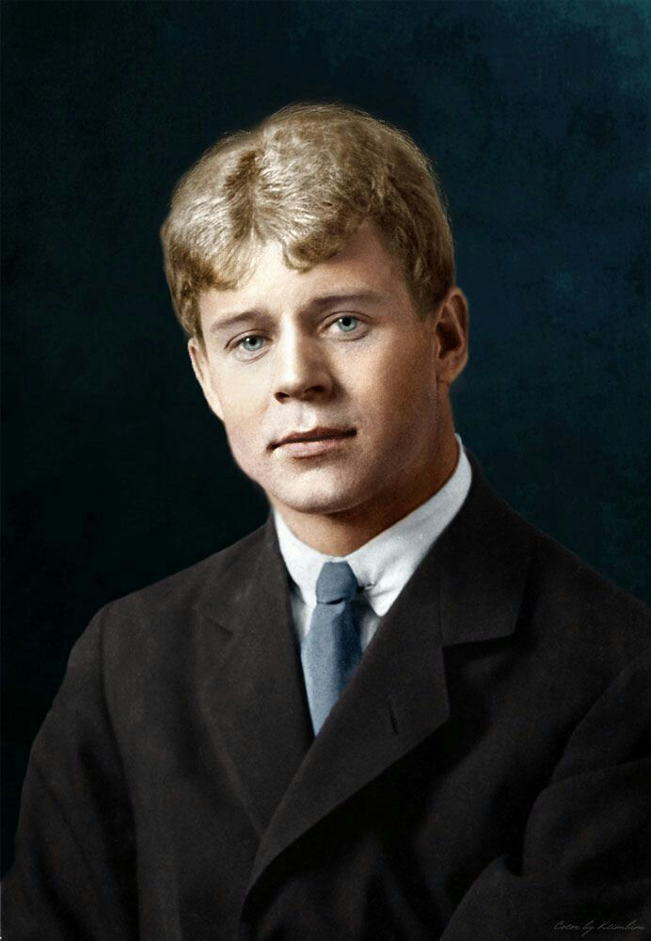
«Письмо матери» 1924 г.
С.А. Есенин
(1895-1925)

Slide 20
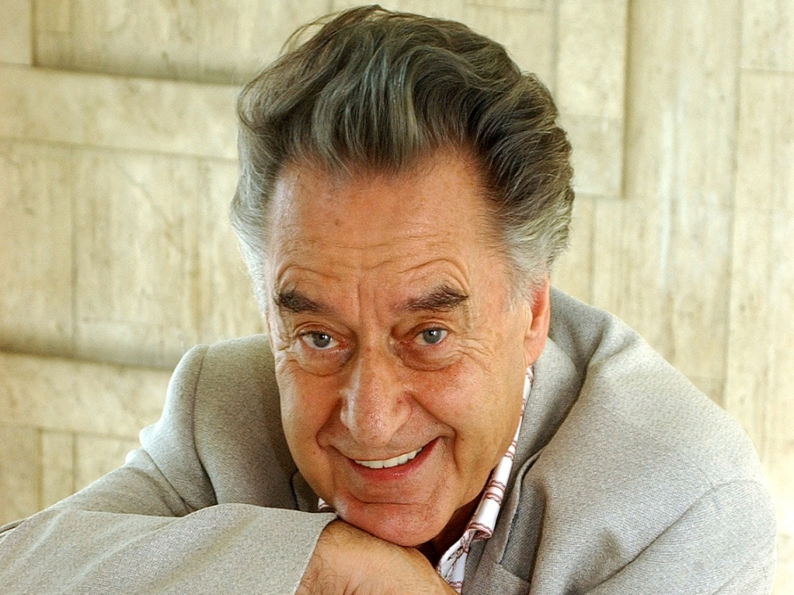
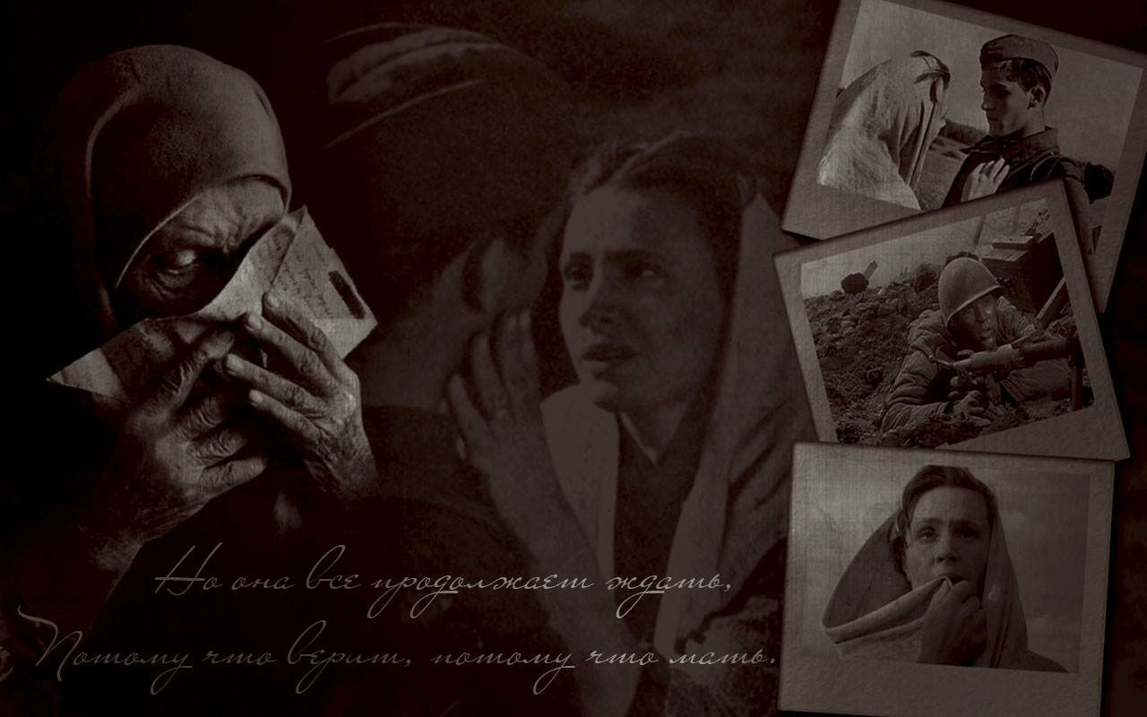
«Баллада о матери» 1971 г.
А.Д. Дементьев
(1928-2018)

Slide 21
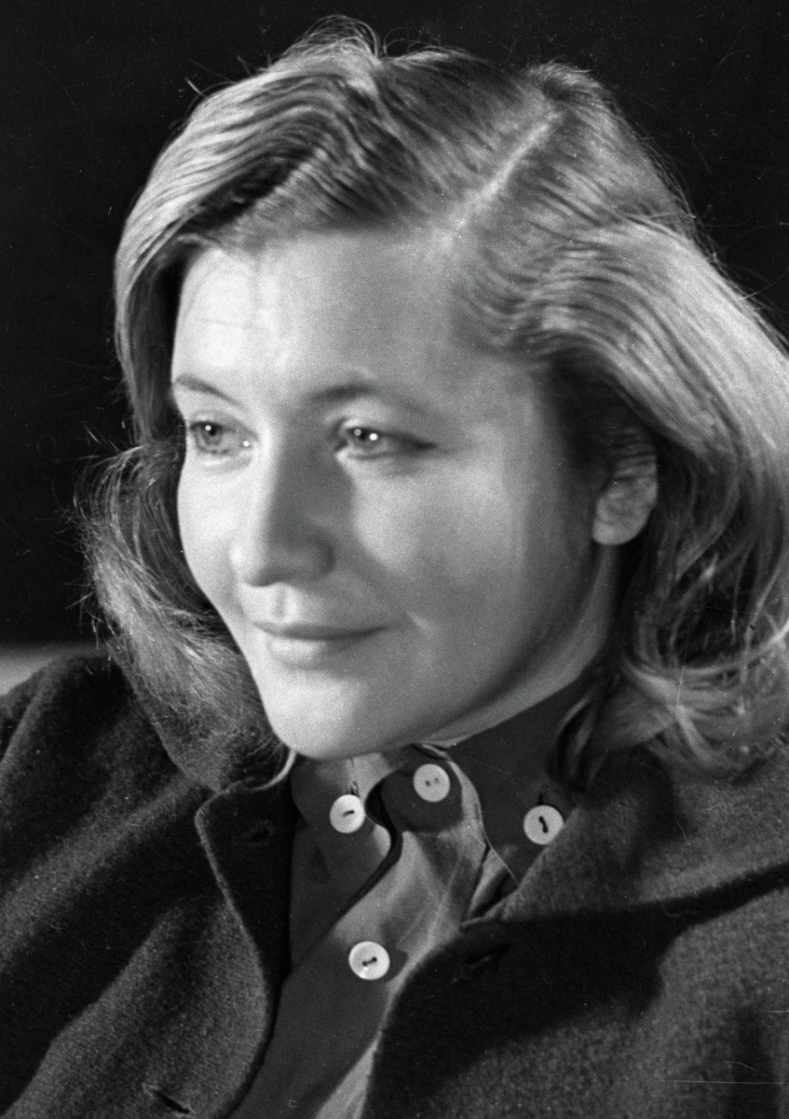
«Зинка» 1944 г.
Ю.В. Друнина
(1924-1991)

Slide 22
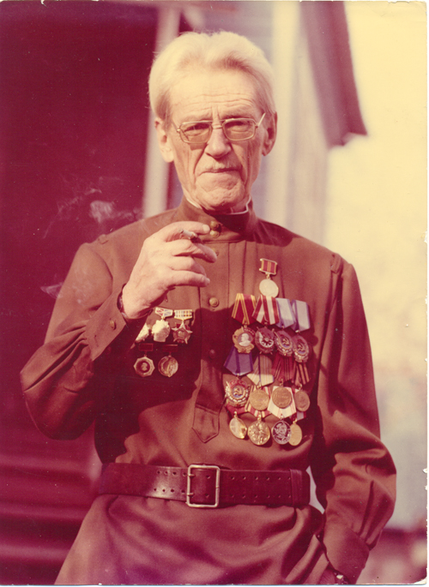
«Матерь человеческая» 1969 г.
В.А. Закруткин
(1908-1984)

Slide 23
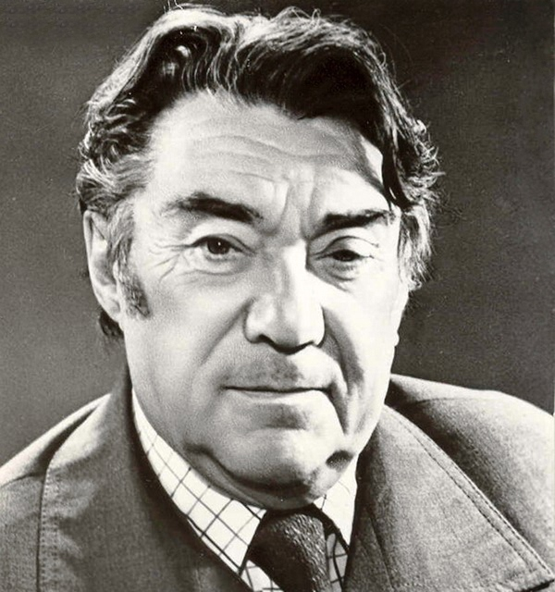
«Повесть о настоящем человеке» 1946 г.
Б.Н. Полевой
(1908-1981)

Slide 24
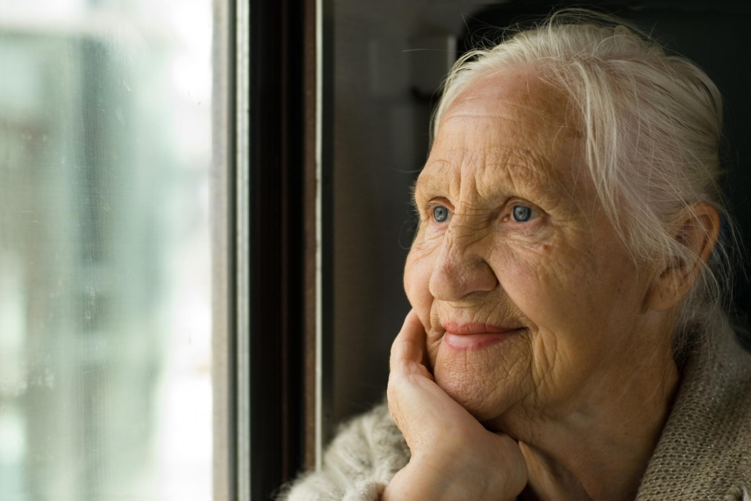
«Родные детки» 2011 г.
Лана Альтер

Slide 25
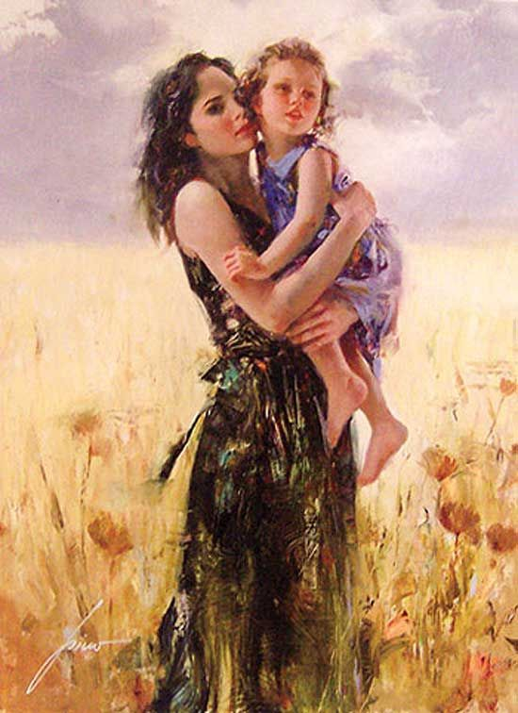
Милые мамы, будьте здоровы и счастливы!

Slide 26
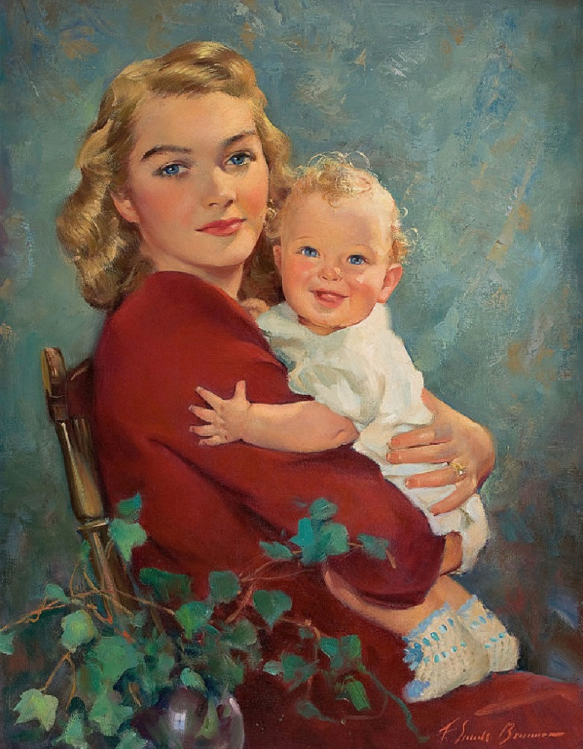
Спасибо за внимание!

